Slide 1

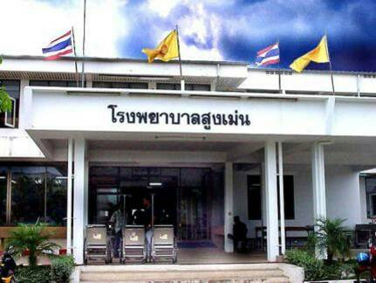

ศูนย์บริการคนพิการทั่วไป
โรงพยาบาลสูงเม่น

Slide 2
ความเป็นมา

Slide 3
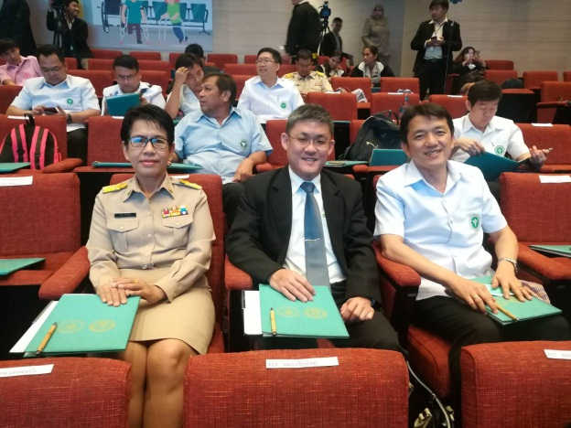
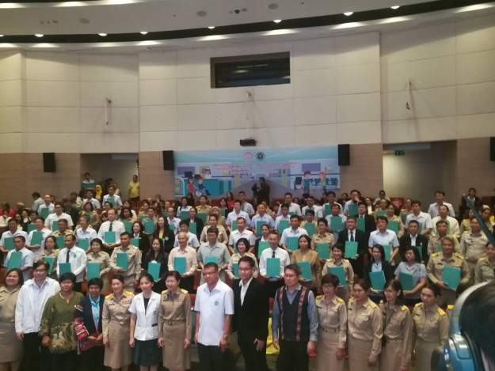
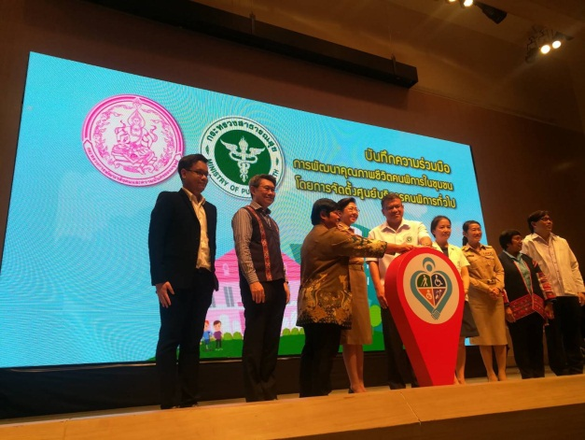
เมื่อวันที่ 25 กุมภาพันธ์ 62 โรงพยาบาลสูงเม่นร่วมลงนาม MOU การจัดตั้งศูนย์บริการคนพิการทั่วไป และสนับสนุนการจ้างงานคนพิการตามมาตร 33 และ 35 ในโรงพยาบาล 32 แห่ง ณ โรงแรมเซ็นทรา

Slide 4
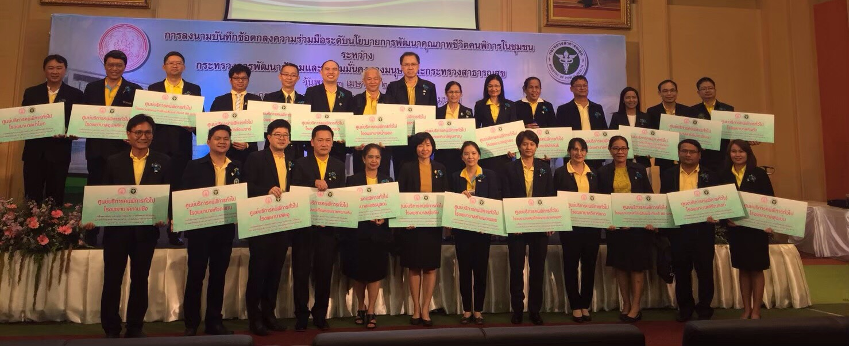
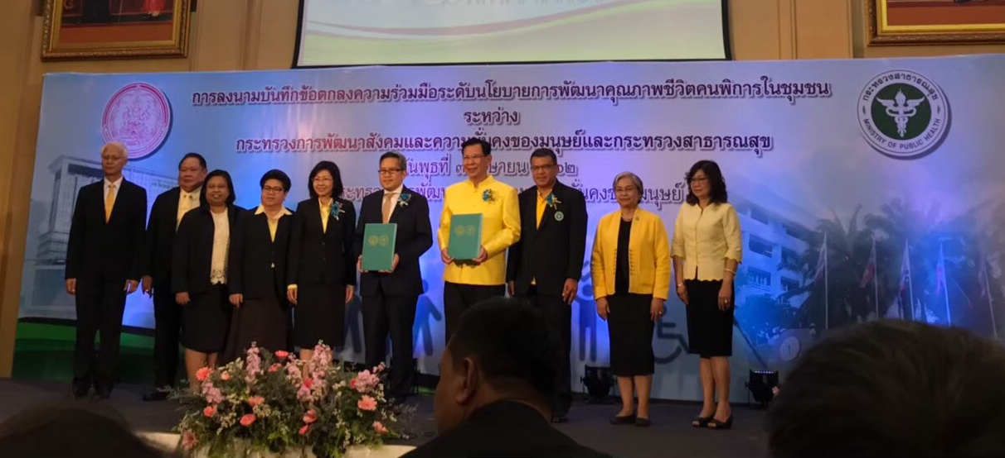
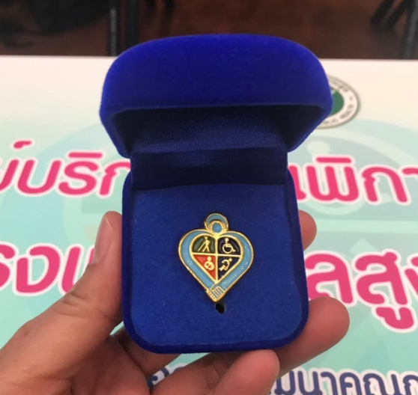
เมื่อวันที่ 3 เมษายน 62 ร่วมรับมอบเข็ม และป้ายศูนย์บริการคนพิการทั่วไป ณ กรมพัฒนาสังคมและความมั่นคงของมนุษย์

Slide 5
ศูนย์บริการคนพิการทั่วไป นี้ชื่อว่า “ศูนย์บริการคนพิการทั่วไปอำเภอสูงเม่น”
ที่ตั้งศูนย์บริการคนพิการทั่วไป
ตั้งอยู่เลขที่ ๑๑๘ หมู่ที่ ๖ถนน ยันตรกิจโกศล เขต/ตำบล ดอนมูล
แขวง/อำเภอสูงเม่น จังหวัดแพร่ รหัสไปรษณีย์ ๕๔๑๓๐
โทรศัพท์ ๐๕๔-๕๔๑๒๙๙ โทรสาร๐๕๔-๖๓๐๙๓๙

Slide 6
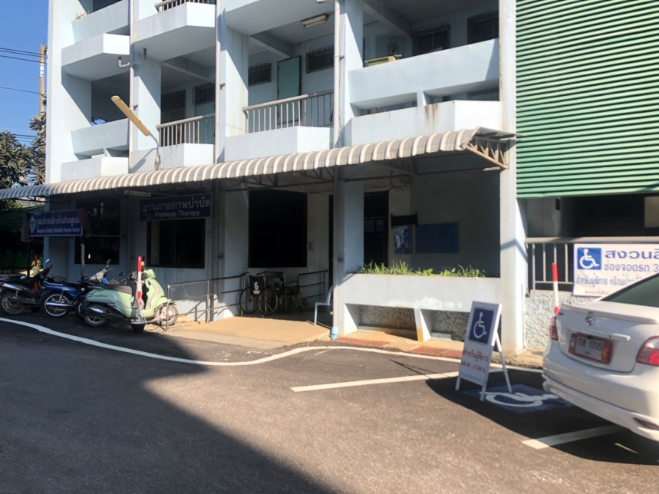
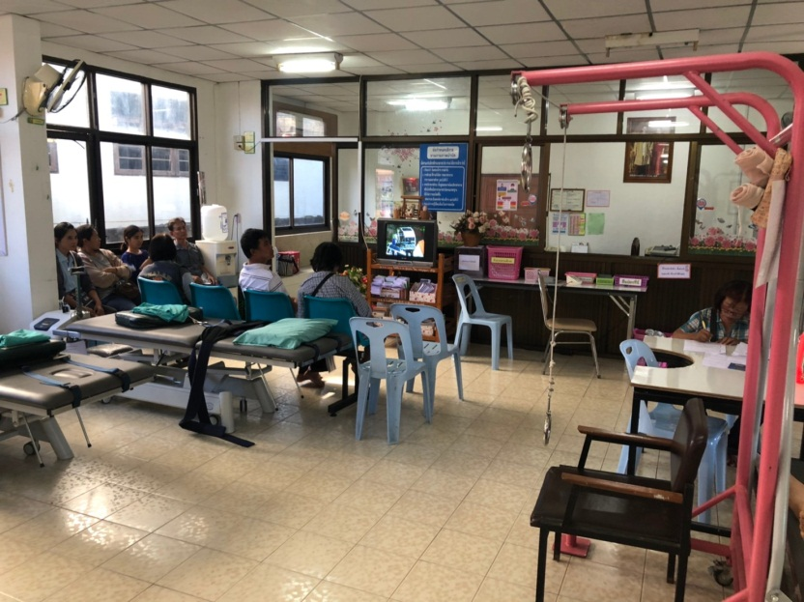
ภาพศูนย์บริการคนพิการทั่วไป อำเภอสูงเม่น
ตั้งทำการอยู่ห้องกายภาพบำบัด
โรงพยาบาลสูงเม่น

Slide 7
วัตถุประสงค์ของศูนย์บริการคนพิการทั่วไป
☑ เพื่อให้บริการข้อมูลข่าวสารเกี่ยวกับสิทธิประโยชน์ สวัสดิการ และความช่วยเหลือตามคนพิการร้องขอ และตามที่หน่วยงานภาครัฐกำหนด รวมทั้งการให้คำปรึกษาหรือช่วยดำเนินการเกี่ยวกับขอใช้สิทธิประโยชน์แก่คนพิการ
☑ เพื่อเรียกร้องแทนคนพิการให้ได้รับสิทธิประโยชน์สำหรับคนพิการ ตามพระราชบัญญัติส่งเสริมและพัฒนาคุณภาพชีวิตคนพิการ พ.ศ.๒๕๕๐ และที่แก้ไขเพิ่มเติม (ฉบับที่ ๒) พ.ศ.๒๕๕๖

Slide 8
วัตถุประสงค์ของศูนย์บริการคนพิการทั่วไป (ต่อ)
☑ เพื่อให้บริการความช่วยเหลือในการดำรงชีวิตขั้นพื้นฐาน การฟื้นฟูสมรรถภาพด้านอาชีพการฝึกอาชีพ และการจัดหางานให้แก่คนพิการ
☑เพื่อให้บริการความช่วยเหลือคนพิการหรือผู้ที่มีแนวโน้มจะพิการให้ได้รับการดูแล รักษาพยาบาล และฟื้นฟูสมรรถภาพ
☑เพื่อประสานความช่วยเหลือกับหน่วยงานภาครัฐที่มีอำนาจหน้าที่รับผิดชอบเพื่อให้ความช่วยเหลือ คนพิการตามประเภทความพิการ

Slide 9
รายชื่อคณะกรรมการศูนย์ จำนวน ๑๑ คน
๑. นายแพทย์แสงชัย พงศ์พิชญ์พิทักษ์ ตำแหน่ง ประธาน
๒. นายศราวุธ นันทวรรณ ตำแหน่ง รองประธาน
๓. นายสราวุธ กลไกร ตำแหน่ง กรรมการ
๔. นางวัลลีย์ บุญนิธิพันธ์ ตำแหน่ง กรรมการ
๕. นางศิริรัตน์ พงศ์ศิริวรรณ ตำแหน่ง กรรมการ
๖. นางสาวคำแสน อินใจ ตำแหน่ง กรรมการ
๗. นางสาวนลินรัตน์ สนธิ์สิริ ตำแหน่ง กรรมการ
๘. นายไพรัช ปลอดโปร่ง ตำแหน่ง กรรมการ
๙. นางจันทร์เพ็ญ มโนรส ตำแหน่ง กรรมการ
๑๐. นางสาวอัจฉรา สิงห์เหาะ ตำแหน่ง เหรัญญิก
๑๑. นางสาวปารวี สุขมี ตำแหน่ง เลขานุการ

Slide 10
การให้บริการ
ศูนย์บริการคนพิการทั่วไปอำเภอสูงเม่นนี้มีบริการที่จัดให้แก่คนพิการ
๑. จัดให้บริการข้อมูลข่าวสารเกี่ยวกับสิทธิประโยชน์ สวัสดิการ และความช่วยเหลือตามที่คนพิการร้องขอ และตามที่หน่วยงานภาครัฐกำหนด รวมทั้งการให้คำปรึกษาหรือช่วยดำเนินการเกี่ยวกับการขอใช้สิทธิประโยชน์แก่คนพิการ
๒. จัดให้เรียกร้องแทนคนพิการให้ได้รับสิทธิประโยชน์สำหรับคนพิการ ตามพระราชบัญญัติส่งเสริมและพัฒนาคุณภาพชีวิตคนพิการ พ.ศ.๒๕๕๐ และที่แก้ไขเพิ่มเติม และกฎหมายอื่นที่เกี่ยวข้อง
๓. จัดให้บริการความช่วยเหลือในการดำรงชีวิตขั้นพื้นฐาน การฟื้นฟูสมรรถภาพด้านอาชีพ การฝึกอาชีพ และการจัดหางานให้แก่คนพิการ

Slide 11
การให้บริการ
๔. จัดให้บริการความช่วยเหลือคนพิการหรือผู้ที่มีแนวโน้มจะพิการให้ได้รับการดูแล รักษาพยาบาล และฟื้นฟูสมรรถภาพ หรือได้รับเครื่องมือหรืออุปกรณ์ตามความต้องการจำเป็นพิเศษเฉพาะบุคคล
๕. ประสานความช่วยเหลือกับหน่วยงานภาครัฐที่มีอำนาจหน้าที่รับผิดชอบเพื่อให้ความช่วยเหลือ คนพิการตามประเภทความพิการ
๖. ปฏิบัติหน้าที่อื่นตามที่กรมส่งเสริมและพัฒนาคุณภาพชีวิตคนพิการ คณะกรรมการส่งเสริมและพัฒนาคุณภาพชีวิตคนพิการแห่งชาติ หรือศูนย์บริการคนพิการระดับจังหวัด มอบหมาย

Slide 12
การให้บริการ
๗. ปฏิบัติตามมาตรฐานการดำเนินการและมาตรฐานการให้บริการแก่คนพิการตามเกณฑ์ชี้วัด ที่กรมส่งเสริมและพัฒนาคุณภาพชีวิตคนพิการกำหนด
๘. ปฏิบัติหน้าที่อื่นตามวัตถุประสงค์การจัดตั้งศูนย์บริการคนพิการทั่วไปอำเภอสูงเม่น และวัตถุประสงค์ขององค์กรที่เกี่ยวข้องกับการดำเนินงานด้านคนพิการ

Slide 13
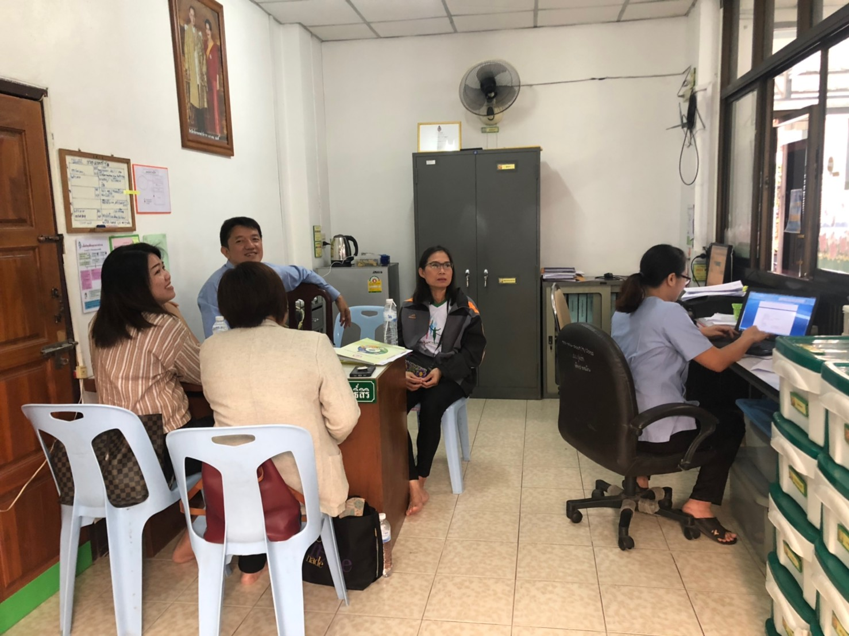
พมจ.แพร่ ให้คำแนะนะก่อนการจัดตั้งศูนย์บริการคนพิการทั่วไป
อำเภอสูงเม่น

Slide 14
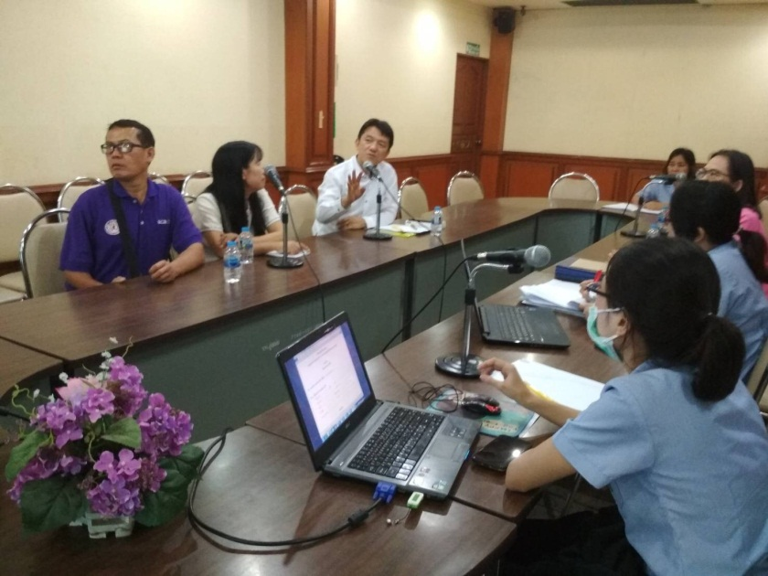
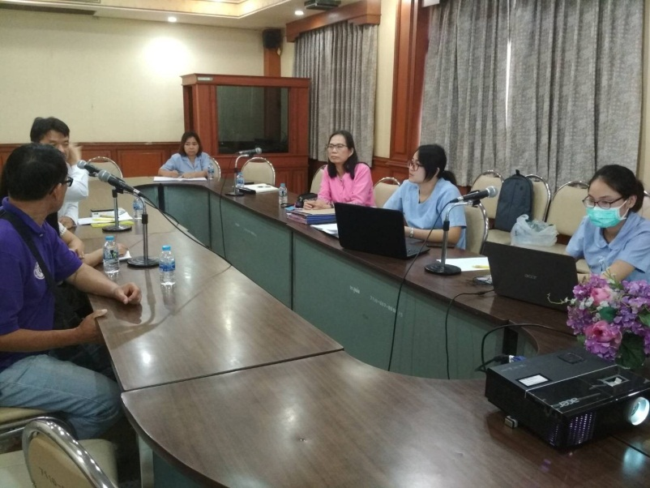
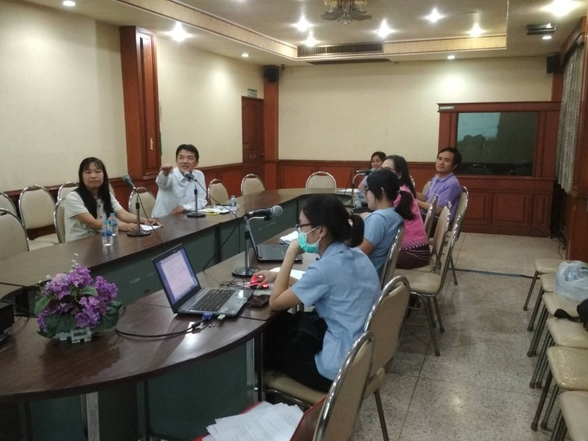
ประชุมครั้งที่ 1 วันที่ 12 กุมภาพันธ์ 2562 ประชุมกรรมการ ในการจัดตั้ง
ศูนย์บริการคนพิการทั่วไปอำเภอสูงเม่น ณ ห้องประชุม 1 โรงพยาบาลสูงเม่น

Slide 15
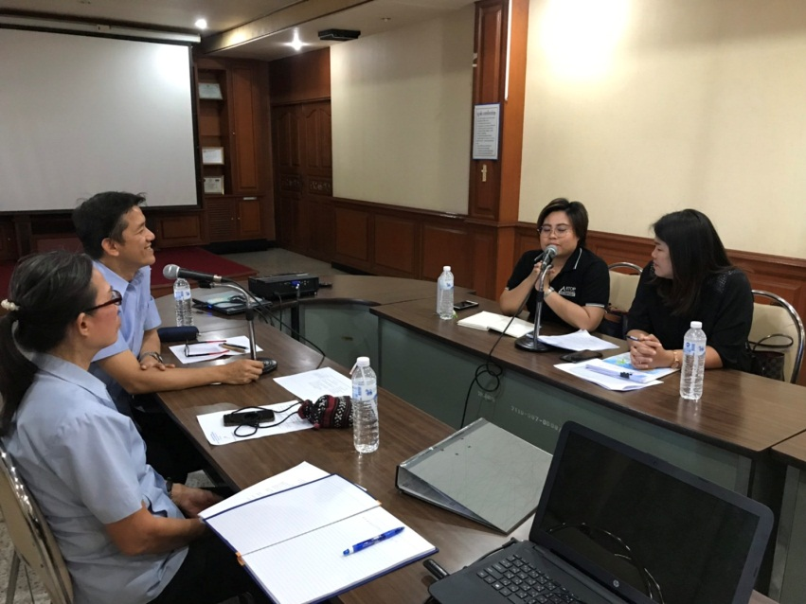
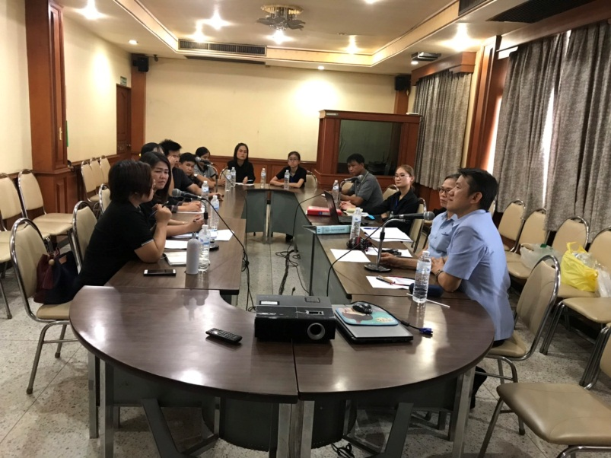
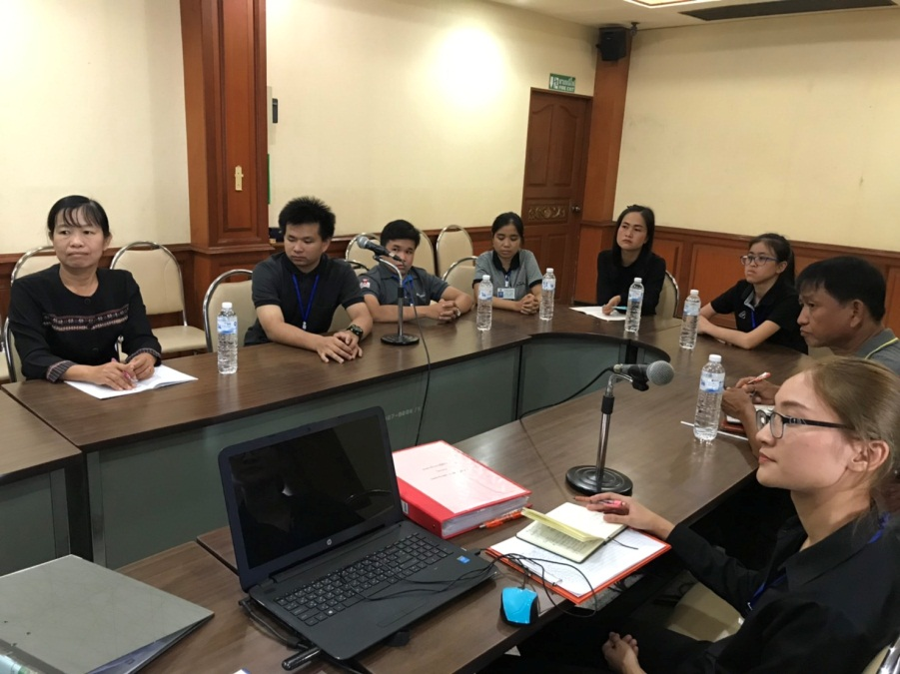
ประชุมครั้งที่ 2 วันที่ 29 พฤษภาคม 2562
เรื่อง การดำเนินงานของศูนย์บริการคนพิการทั่วไป อำเภอสูงเม่น
ณ ห้องประชุม 1 โรงพยาบาลสูงเม่น

Slide 16
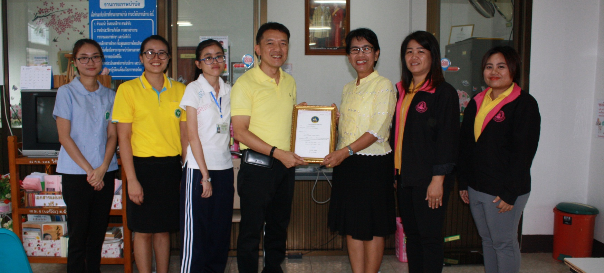
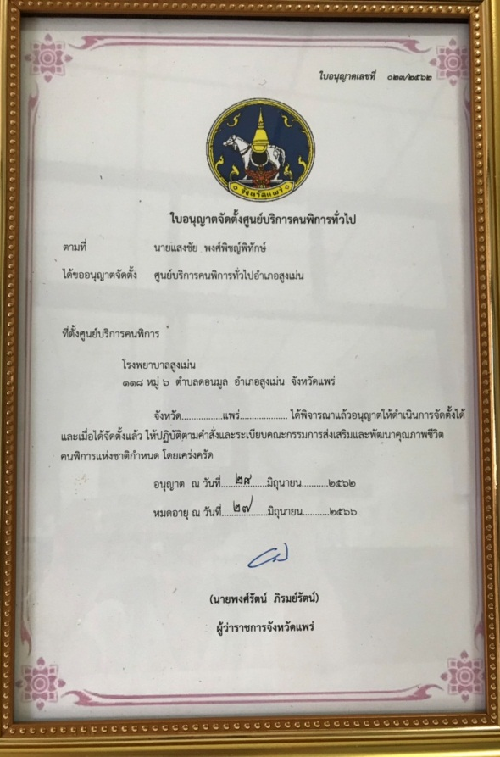
วันที่ 23 ก.ค 62 นางสาวบงกช สัจจานิตย์ พัฒนาสังคมและความมั่นคงของมนุษย์จังหวัดแพร่และทีมงาน มอบใบอนุญาตจัดตั้งศูนย์บริการคนพิการทั่วไป ณ ศูนย์บริการคนพิการทั่วไป อำเภอสูงม่น
(ออก ณ วันที่ 28 มิ.ย 62 หมด อายุ 27 มิ.ย 66)

Slide 17
โรงพยาบาลสูงเม่น มีคนพิการที่ได้รับการจ้างงานแล้ว
ทั้งหมด 8 คน ซึ่งแบ่งได้ดังนี้
1. มาตรา 33 จำนวน 3 คน
2. มาตรา 35 จำนวน 5 คน

Slide 18


Slide 19
ชื่อ - สกุล | มาตรา | บริษัท | หน่วยงานที่รับผิดชอบ | ตำแหน่ง | วันที่เริ่มงาน
นายณัฐพล สุขนาค | 35 | บริษัทรักษาความปลอดภัย เอชอาร์ โปร แอนด์ เซอร์วิส จำกัด | งานแพทย์แผนไทย | ผู้ช่วยหมอนวดแผนไทย | 2/1/62
นางสาวทิพย์พมล อู่เงิน | 35 | บริษัทรักษาความปลอดภัย เอชอาร์ โปร แอนด์ เซอร์วิส จำกัด | งานกายภาพบำบัด | ผู้ช่วยงานกายภาพบำบัด | 2/1/62
นางสาววิมพ์วิพา สุวรรณก้อน | 33 | พีเอช แคปปิตอล (Pizza Hut) จำกัด | ศสช.ดอนมูล | ผู้ช่วยงานอนามัย ศสช.ดอนมูล | 1/2/62
นางสาวขนิษฐา สมจิตต์ | 35 | บริษัทรักษาความปลอดภัย เอชอาร์ โปร แอนด์ เซอร์วิส จำกัด | งานซักฟอก | ผู้ช่วยงานซักฟอก | 1/2/62
นายไกรสา หมั่นค้า | 33 | ไทยยูเนี่ยน กรุ๊ป จำกัด | งานพัสดุ | ผู้ช่วยงานพัสดุ | 13/2/62

Slide 20
ชื่อ - สกุล | มาตรา | บริษัท | หน่วยงานที่รับผิดชอบ | ตำแหน่ง | วันที่เริ่มงาน
นายประจญ ดวงจันทร์ | 33 | บริษัทสกิลพาวเวอร์จำกัด | งานธุรการ | ผู้ช่วยงานธุรการ | 2/1/63
นายสุรจิต เสนาะ | 35 | บริษัท เทสโก้ โลตัส มันนี่ เซอร์วิสเซส จำกัด | งานสวน | คนสวน | 2/1/63
นายณพลดา สายยืด | 35 | บริษัท อาร์มิน ซีสเท็มส์ จำกัด | รพสต.บ้านเหล่า | ผู้ช่วยงาน รพสต.บ้านเหล่า | 2/1/63

Slide 21
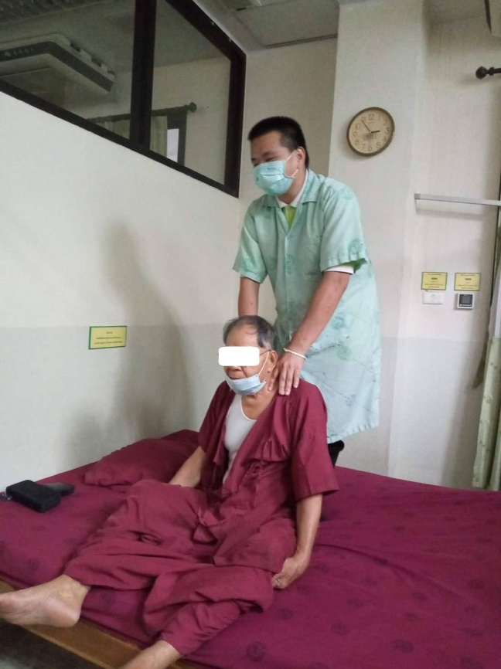
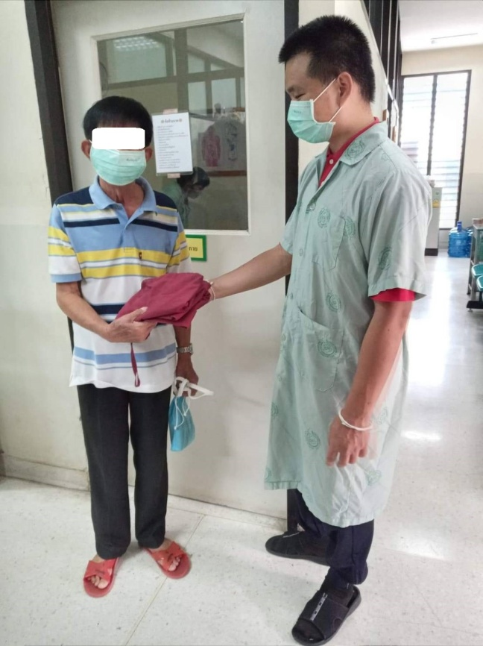
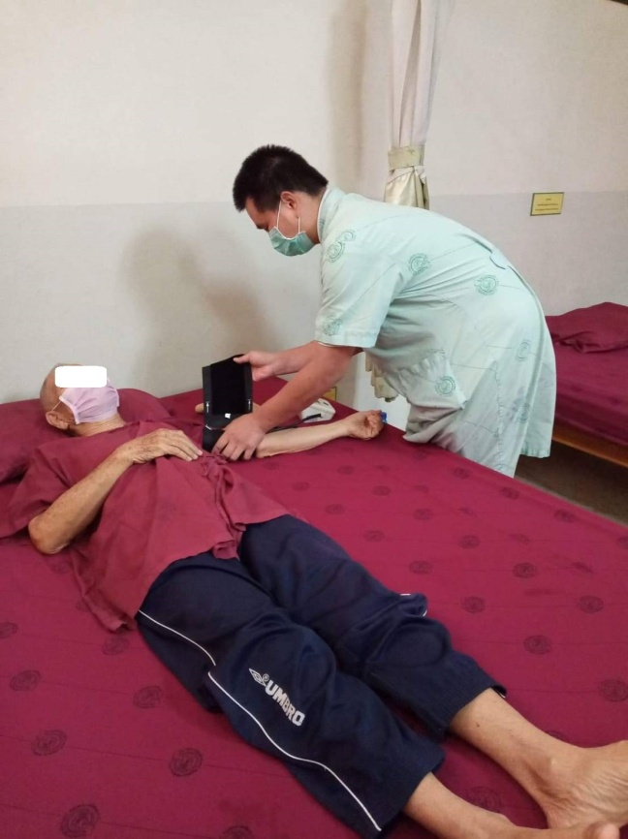
1.นายณัฐพล สุขนาค - งานแผนไทย
พิการทางการมองเห็น
พิการตั้งแต่กำเนิด

Slide 22
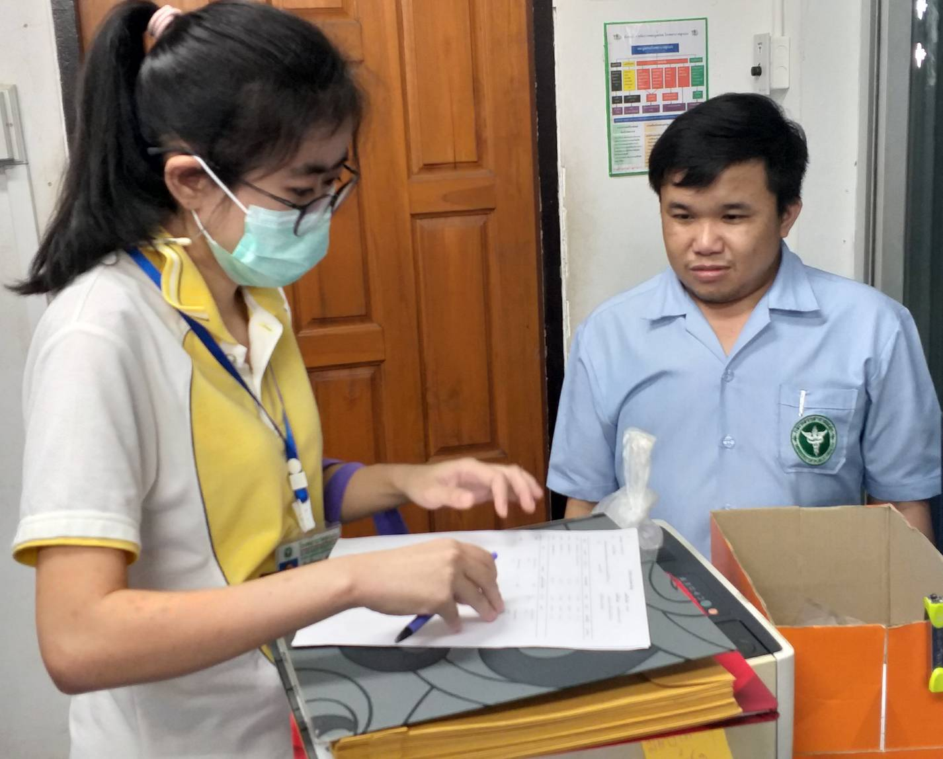
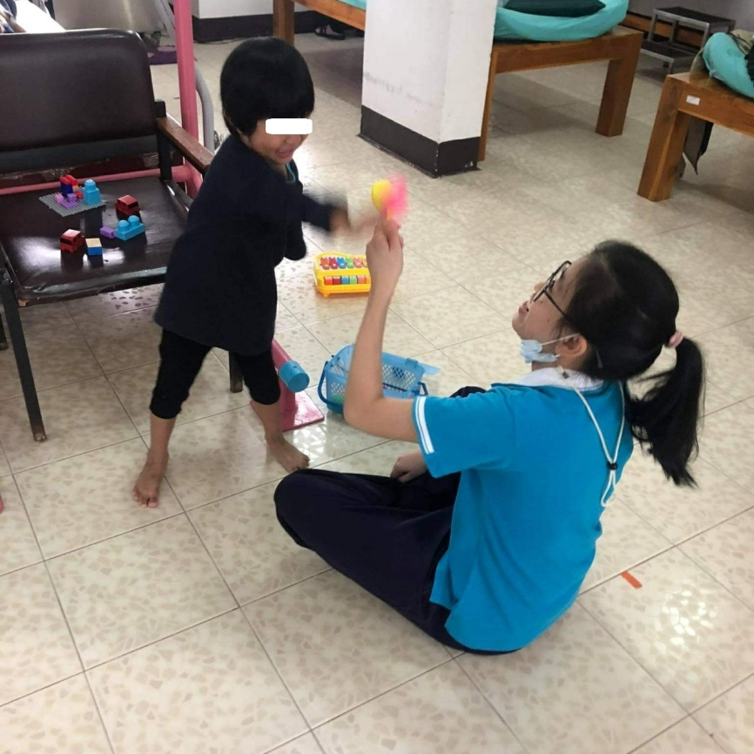
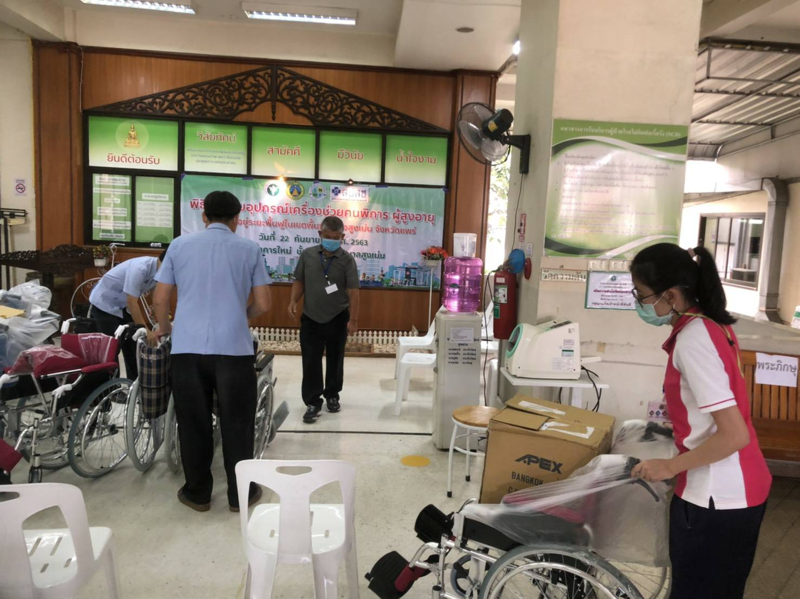
2.นางสาวทิพย์พมล อู่เงิน - งานกายภาพบำบัด
พิการทางการเคลื่อนไหว
อ่อนแรงซีกขวาเนื่องจากเส้นเลือดในสมองตีบ

Slide 23
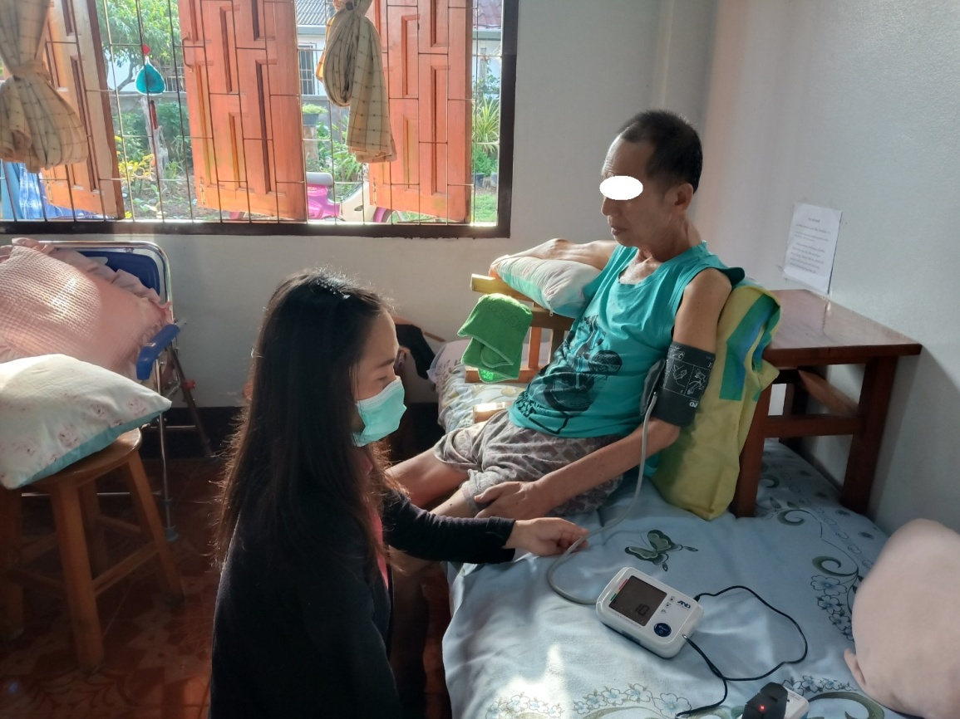
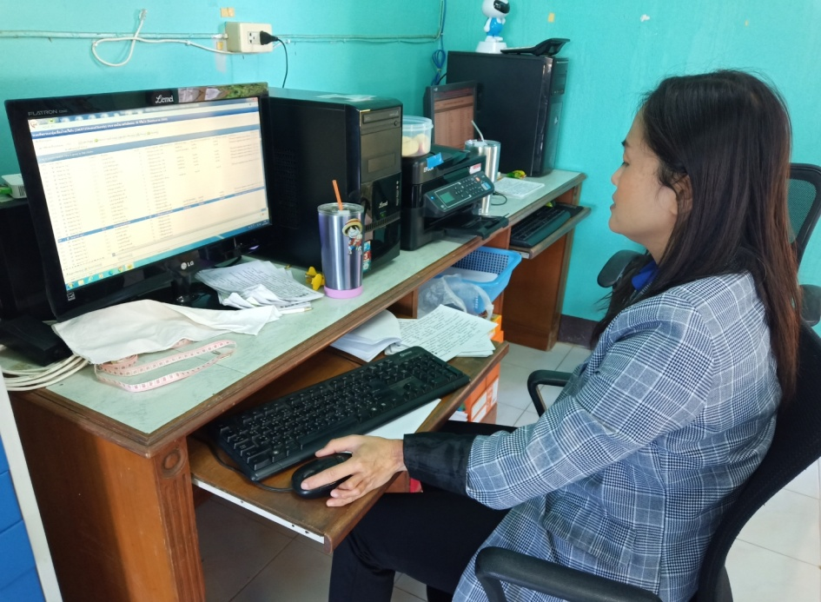
3.นางสาววิมพ์วิภา สุวรรณก้อน – ศสช.ดอนมูล
พิการทางการเคลื่อนไหว
แขนลีบหลังเป็นงูสวัดตั้งแต่อายุ 3 ปี

Slide 24
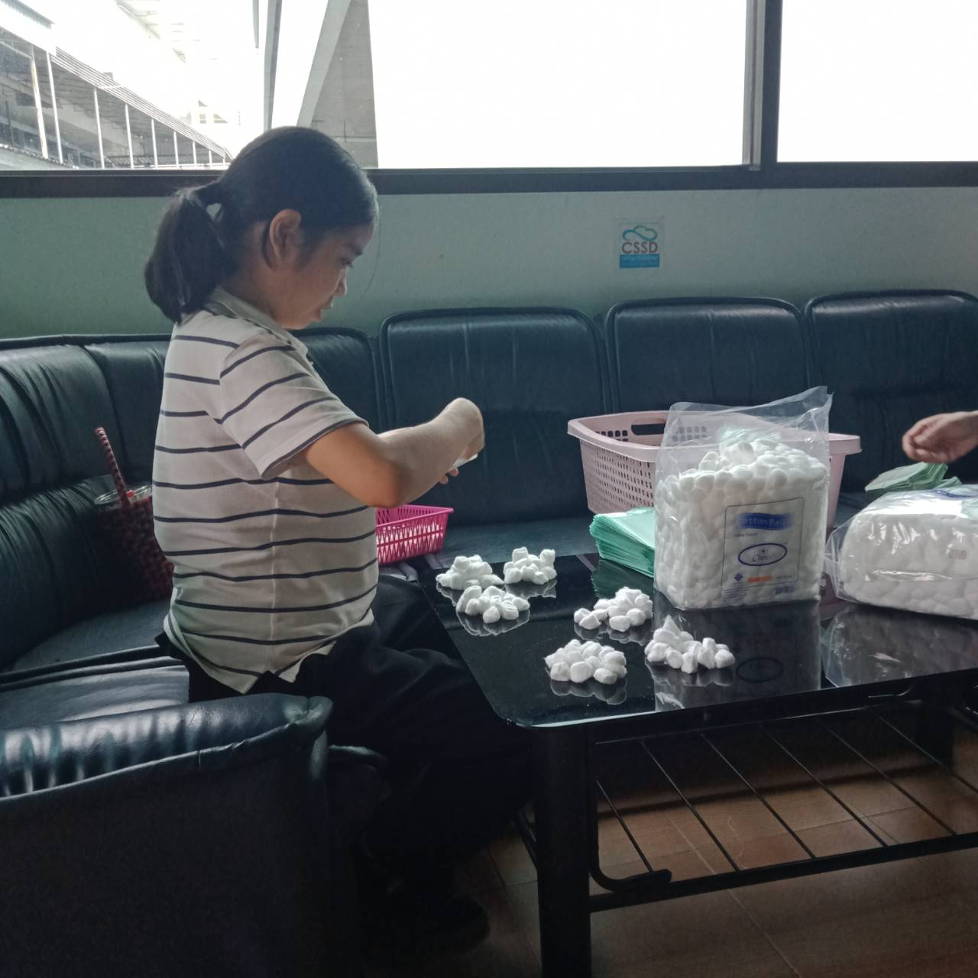
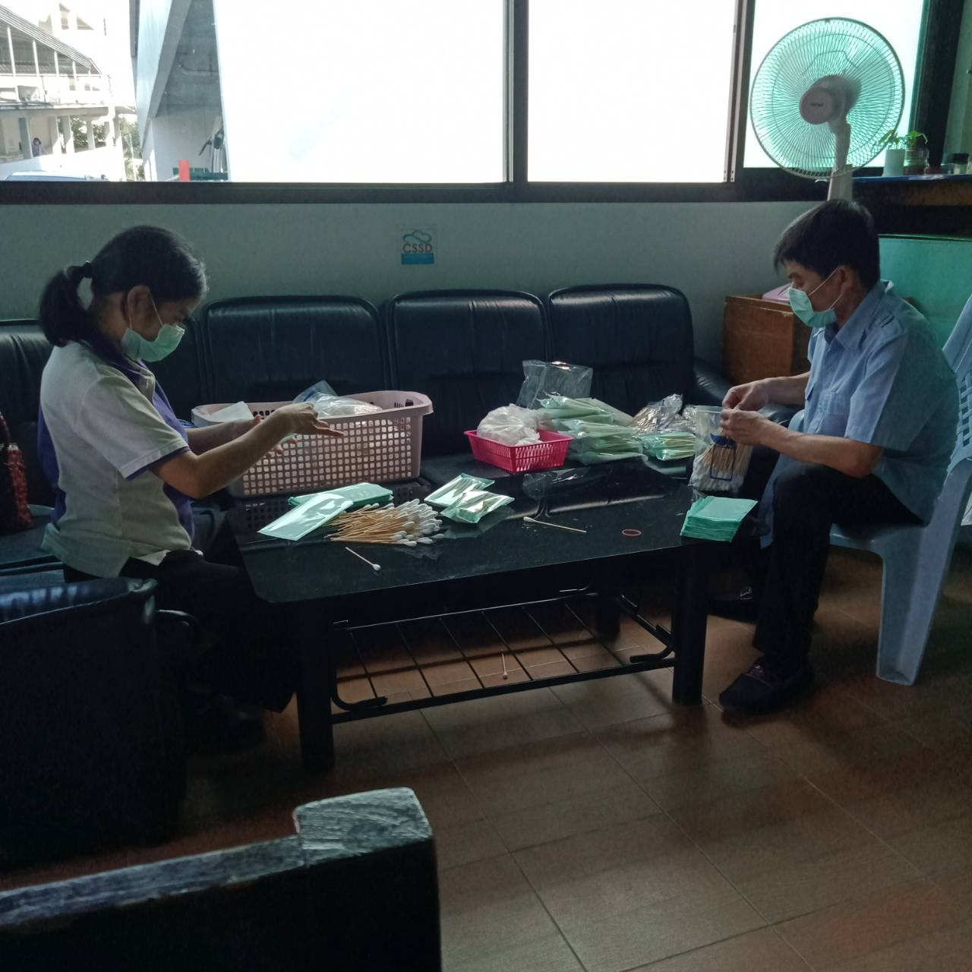
4. นางสาวขนิษฐา สมจิตต์ - งานซับพลาย
พิการทางการมองเห็น
สายตาเลือนราง หลังเป็นโรคขณะอายุ 12 ปี

Slide 25
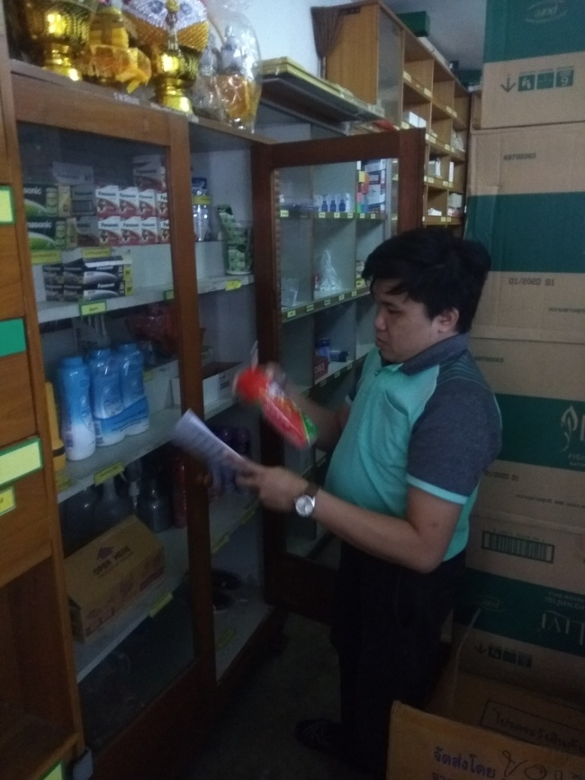
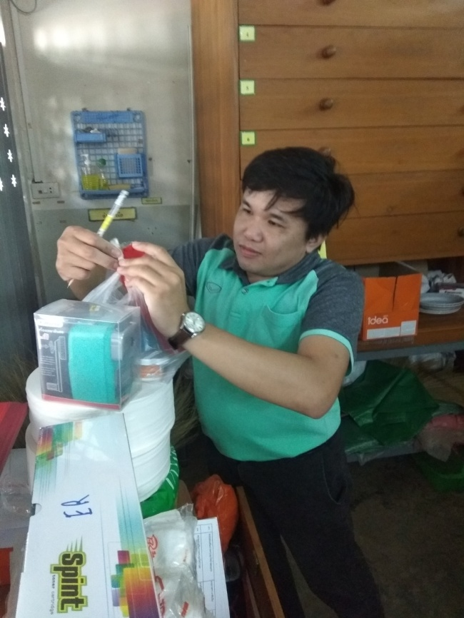
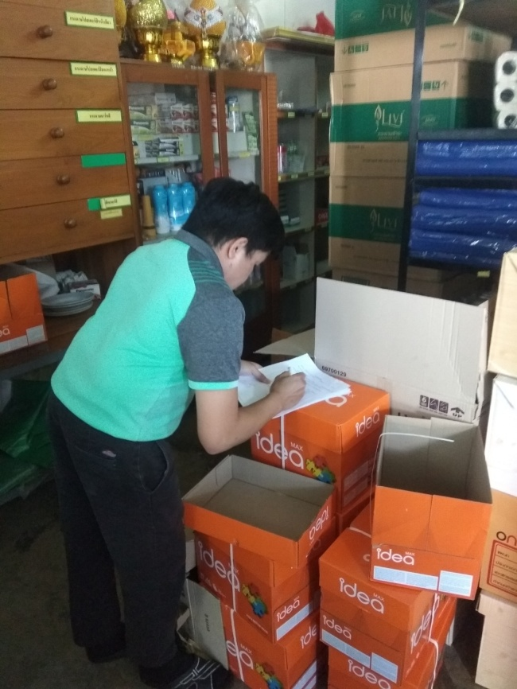
5.นายไกรสา หมั่นค้า - งานพัสดุ
พิการทางการเคลื่อนไหว
กระดูกสันหลังคดตั้งแต่กำเนิด

Slide 26
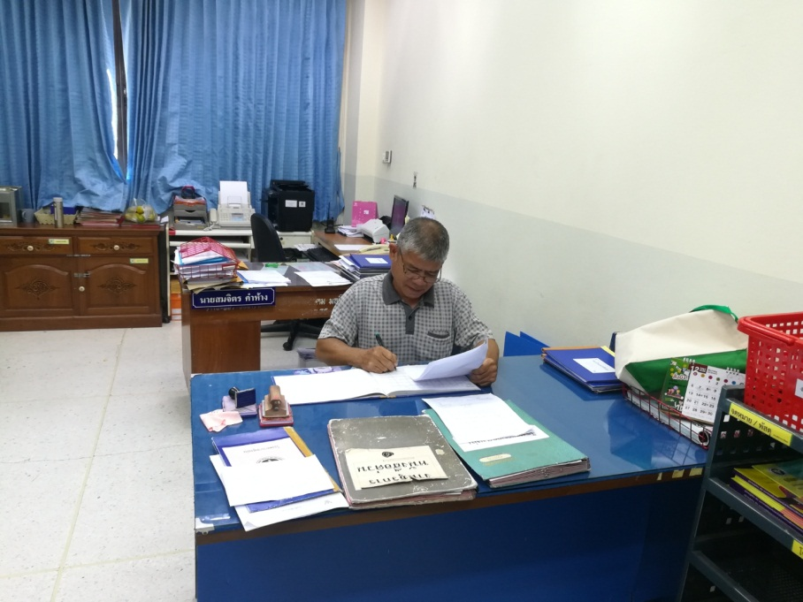
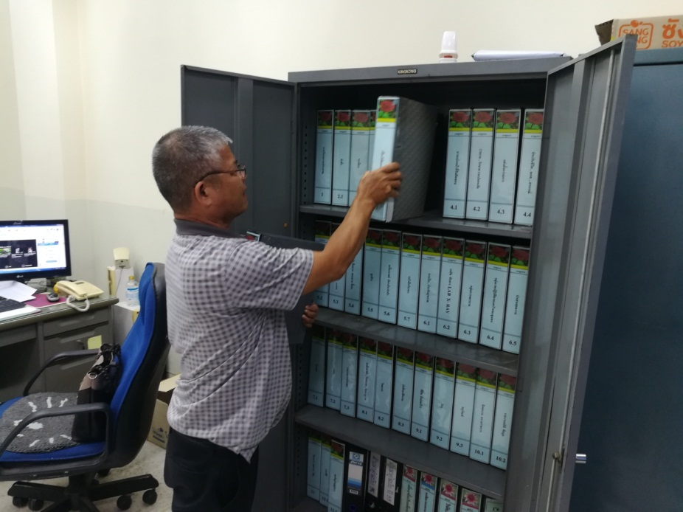
6. นายประจญ ดวงจันทร์ - งานธุรการ
พิการทางการเคลื่อนไหว
ไฟฟ้าช๊อตนิ้วมือนิ้วเท้าผิดรูป

Slide 27
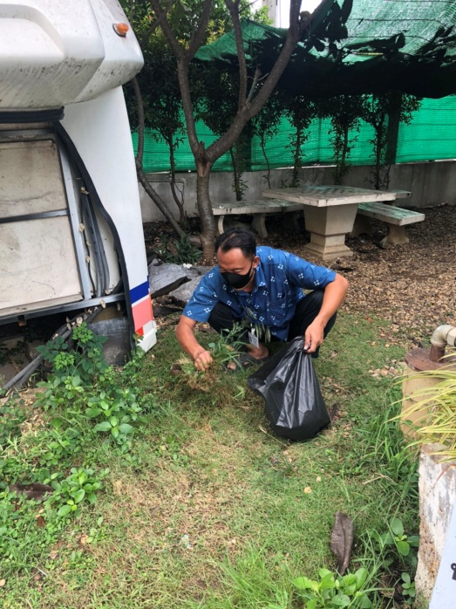
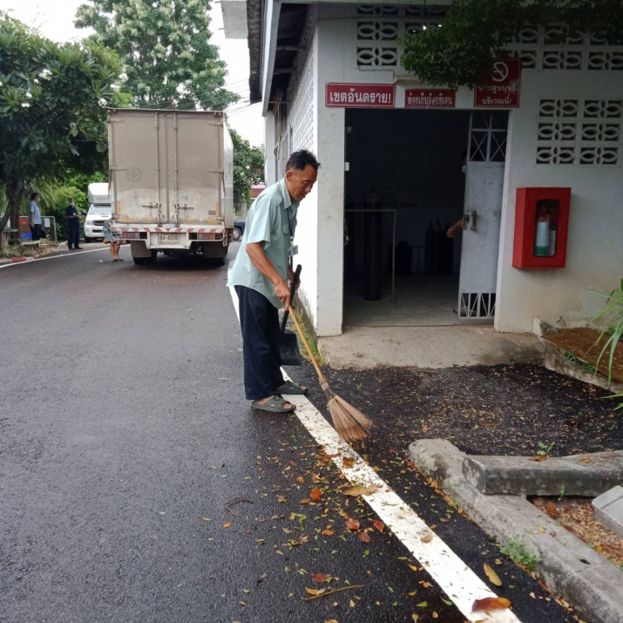
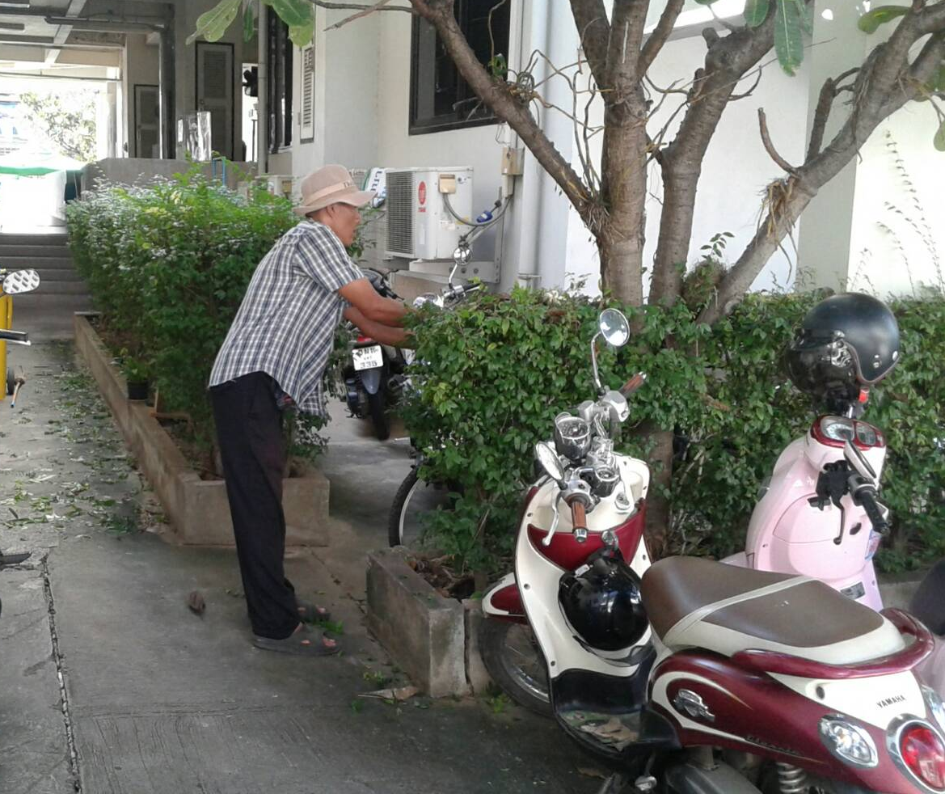
7.นายสุรจิต เสนาะ - งานสวน
พิการทางจิตใจ

Slide 28
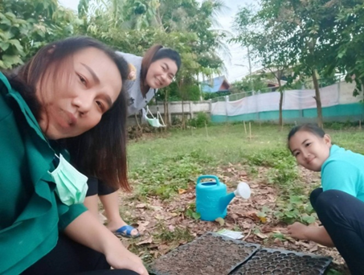
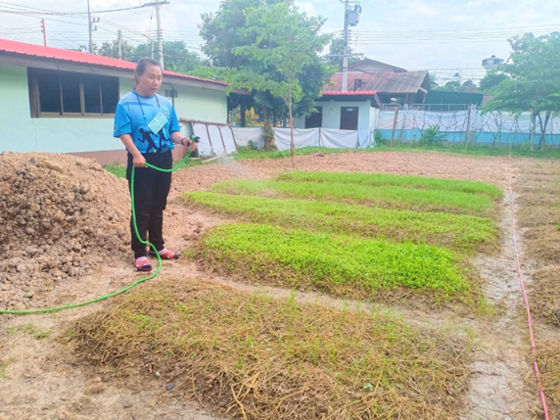
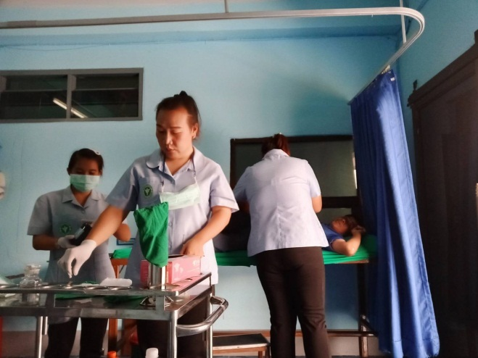
8.นายณพลดา สายยืด- รพสต.บ้านเหล่า
พิการทางการเคลื่อนไหว
แขนลีบตั้งแต่กำเนิด

Slide 29
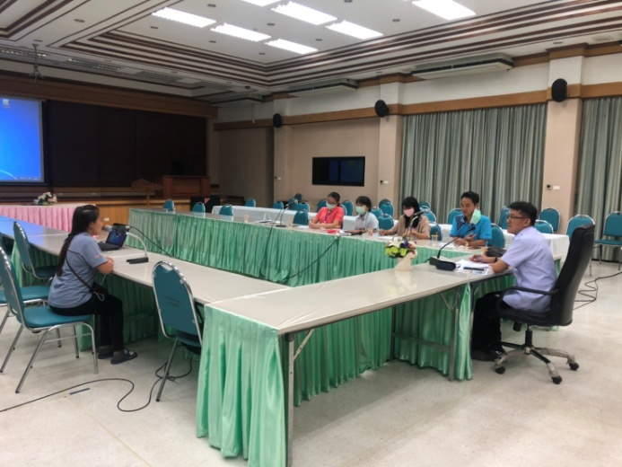
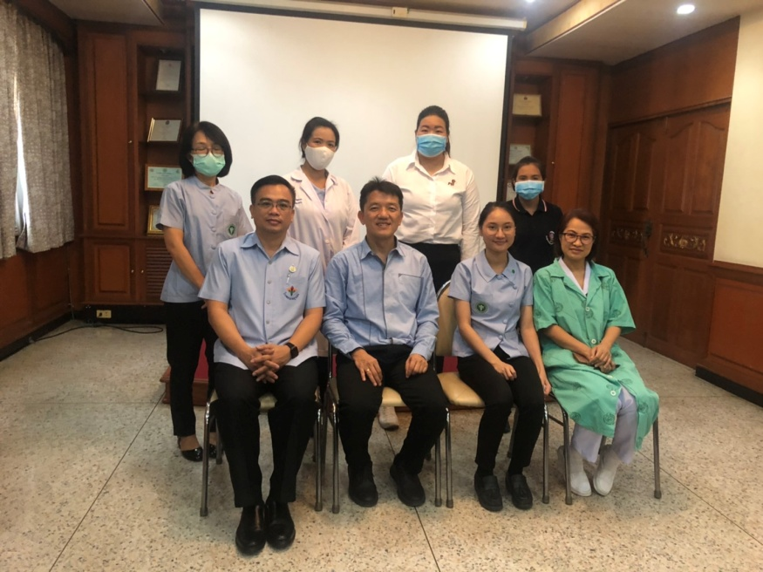

การดำเนินการคัดเลือกผู้ช่วยคนพิการ (PA)

Slide 30
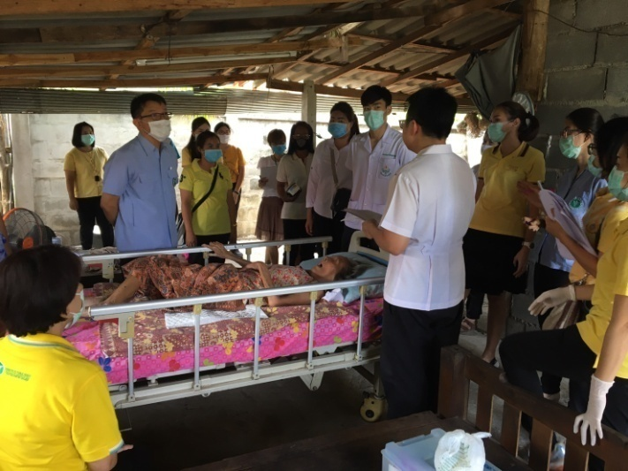
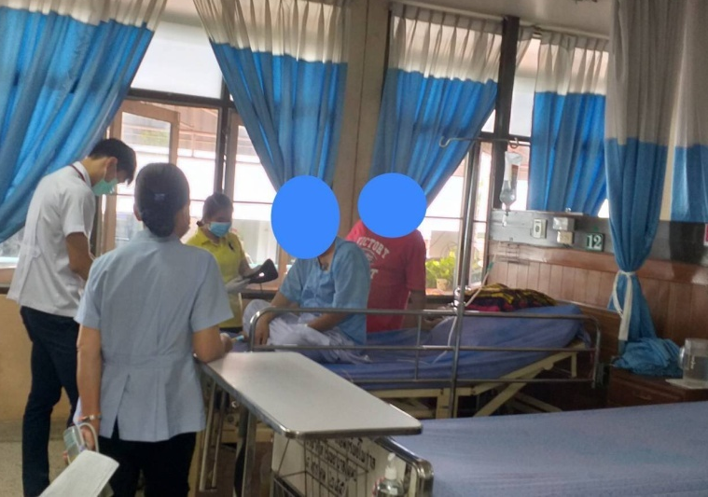
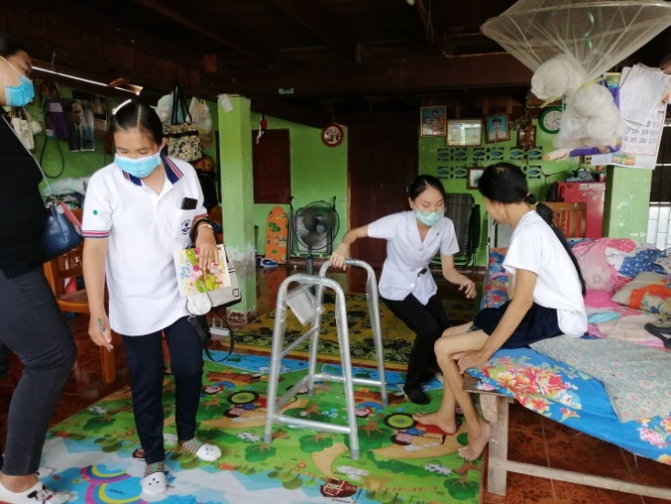
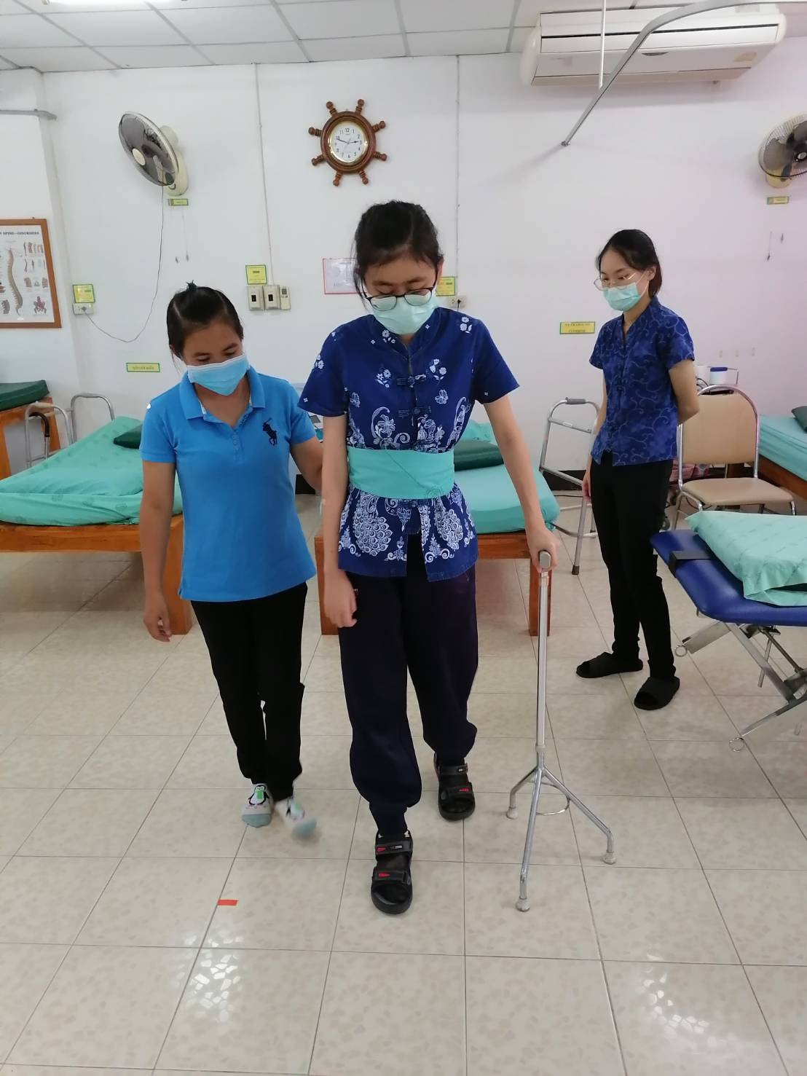
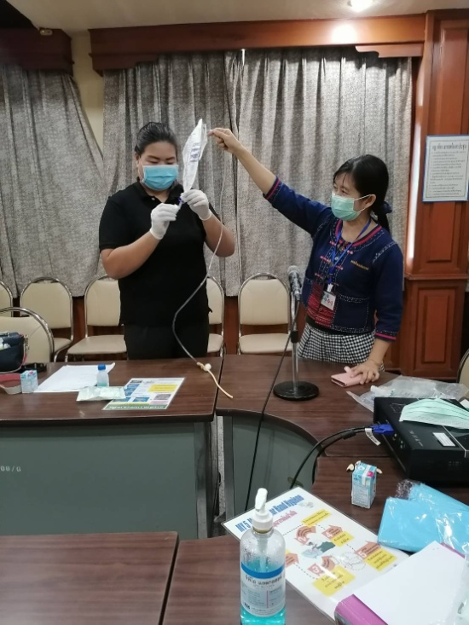
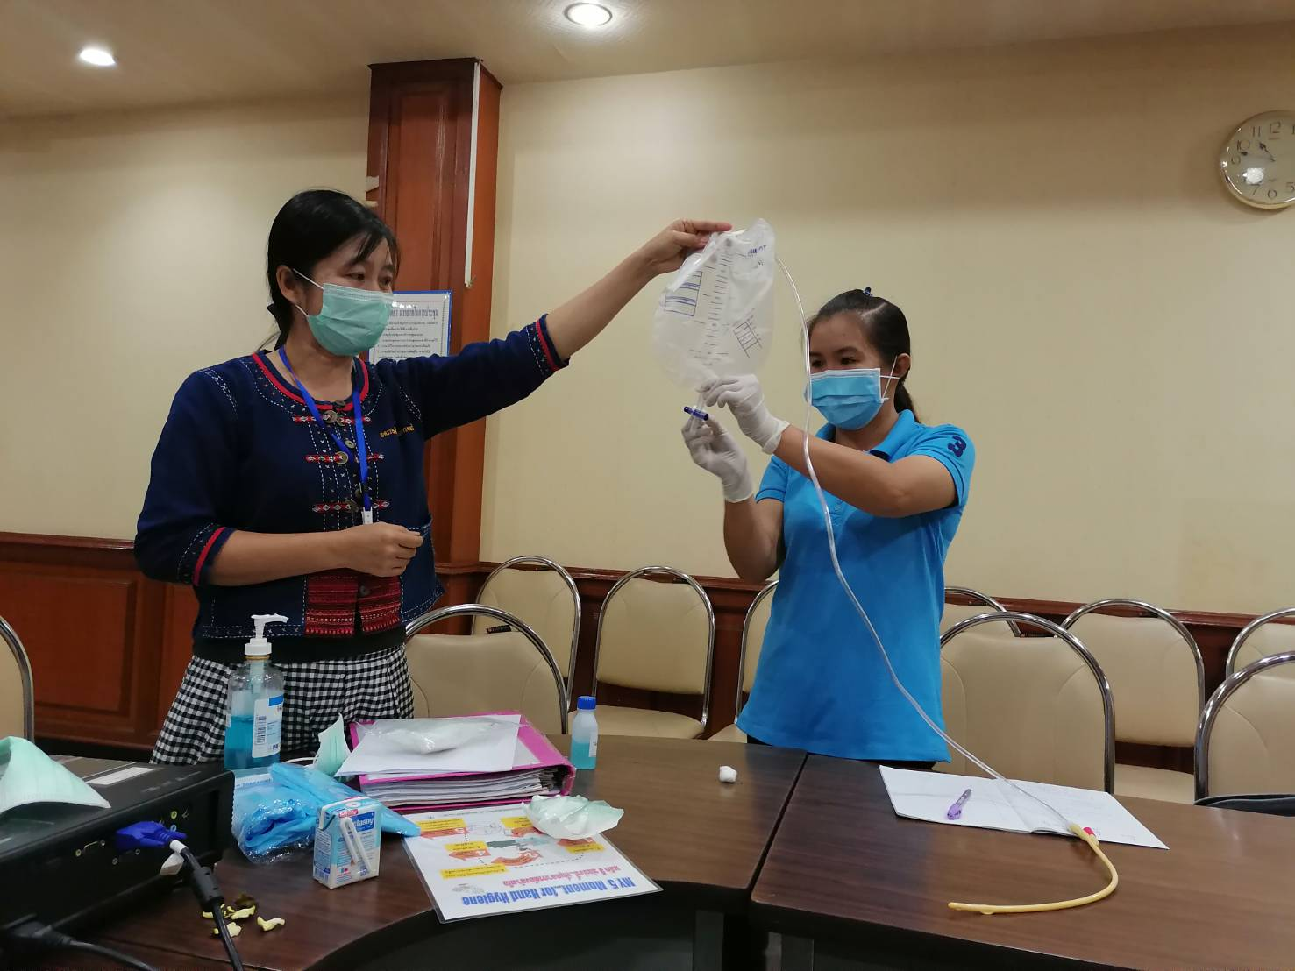

Slide 31
แผน New normal กับเกษตรอินทรีย์
โรงพยาบาลสูงเม่น จังหวัดแพร่

Slide 32
เป้าหมาย
เพื่อส่งเสริมการรวมกลุ่มอาชีพคนพิการอย่างยั่งยืน
เพื่อสร้างความเข้มแข็งให้กับชมรมคนพิการ

Slide 33
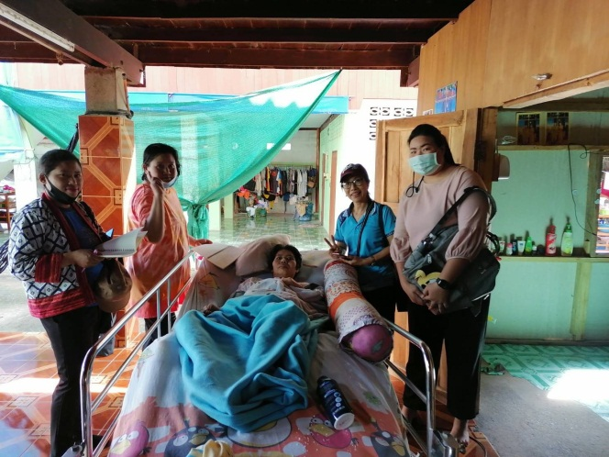
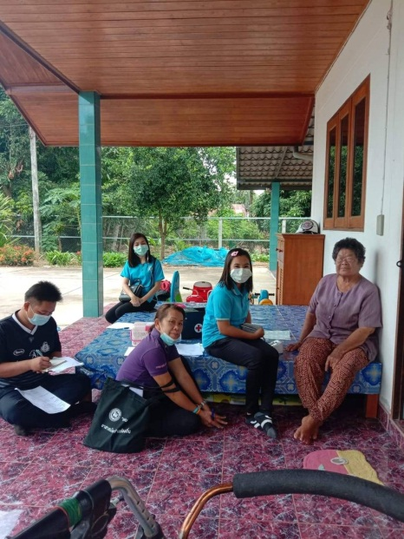
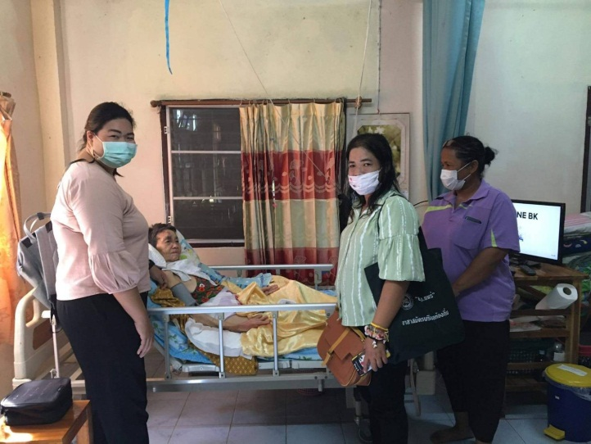



ดูแลผู้พิการ ผู้ป่วยติดเตียง ผู้ป่วยเรื้อรังในชุมชน

Slide 34






การทำเกษตรกรรม

Slide 35

การตลาด
ช่องทางการจำหน่าย → ตลาด green market ในรพ.
→ จำหน่ายในชุมชน
→ โรงอาหารของโรงพยาบาล
การประชาสัมพันธ์
  ช่องทางออนไลน์: Line
  ประชาสัมพันธ์ผ่านหน่วยงานราชการ
  วิทยุชุมชน

Slide 36
การสนับสนุน
1. มูลนิธิรามาธิบดี
2. พัฒนาสังคมและความมั่นคงของมนุษย์
3. กรมจัดหางาน
4. มูลนิธินวตกรรม

Slide 37
กิจกรรมที่เกี่ยวกับการพัฒนาคุณภาพชีวิตผู้พิการที่วางแผนจะทำในอนาคต (ปี 2564 - 2565)
  รวมกลุ่มผู้พิการเพื่อพัฒนารูปแบบธุรกิจระดับอำเภอ
  เพิ่มรายได้ให้กับผู้พิการในชุมชน
  นักบริบาลชุมชนช่วยเหลือผู้พิการในชุมชน
  แปรรูปผลิตภัณฑ์เพื่อเพิ่มมูลค่าเพิ่ม
  ส่งเสริมสุขภาพในชุมชน
  ส่งเสริมโครงการอาหารปลอดภัยโดยประสานกับนักโภชนากร

Slide 38
ปัญหาและอุปสรรค
เพิ่งเริ่มทำแปลงผักเดือนสิงหาคม 2563 ทำให้ผลผลิตมีเพียงผักบุ้งและบวบเหลี่ยม
ขาดประสบการณ์ ความรู้ ยังไม่มีจัดบริการ
สถานที่คับแคบ / ใช้งานร่วมกับงานกายภาพ
ขาดข้อมูล
ขาดบุคลากร ทำงานหลายหน้าที่

Slide 39
THANK YOU

